Slide 1
DETEKTYW PAMIĄTEK RODZINNYCH

Slide 2
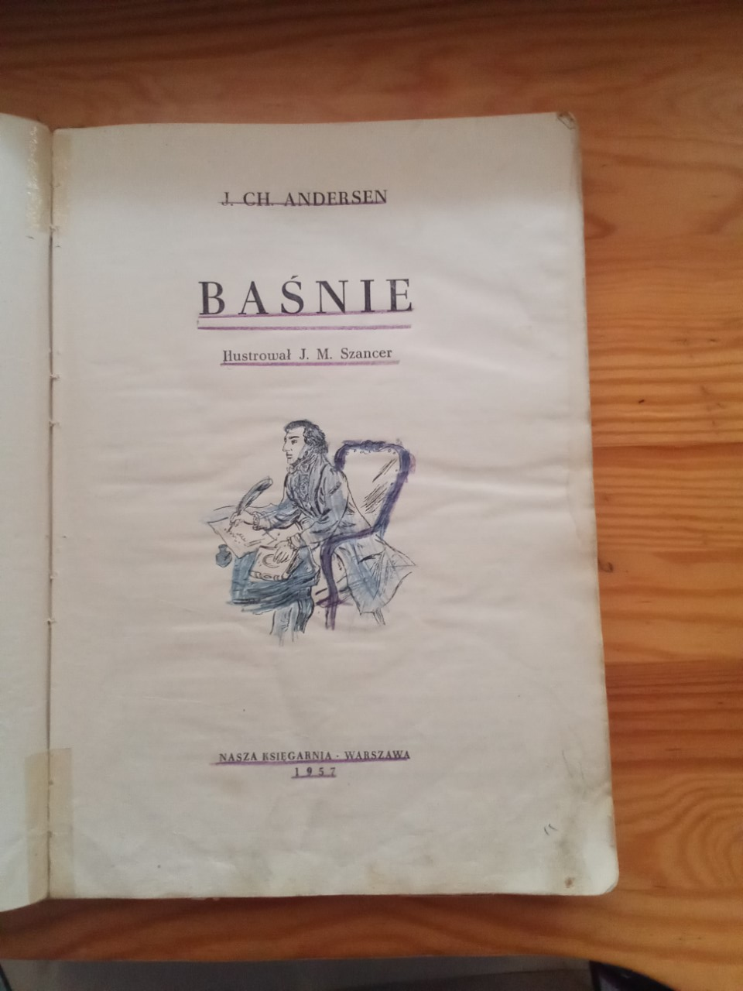
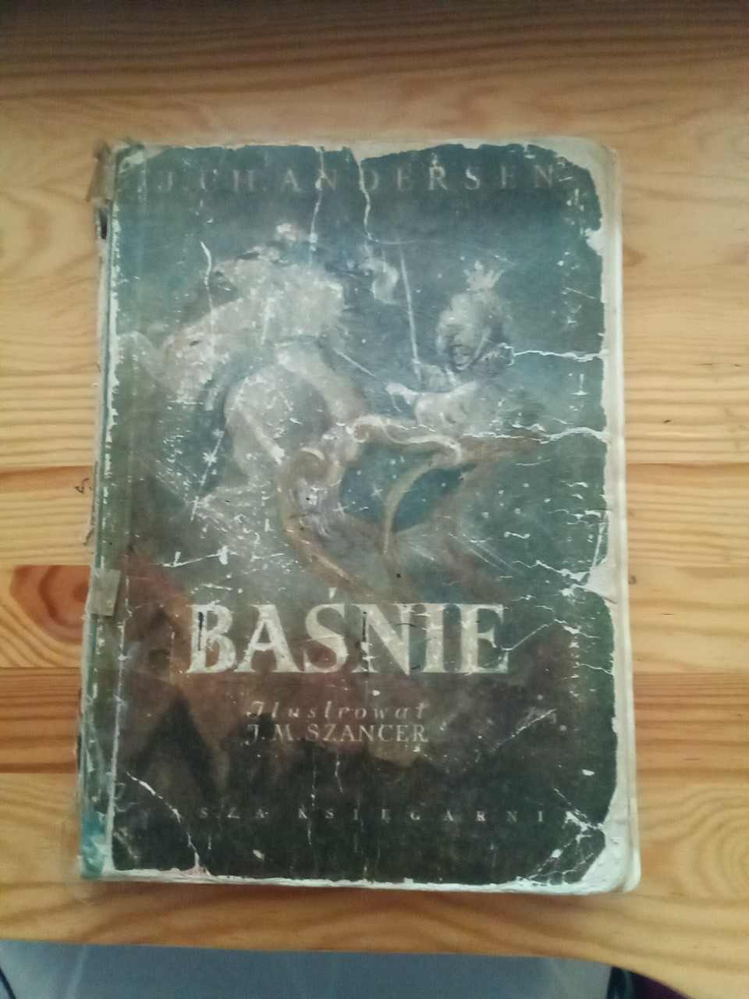
Baśnie J. Ch.Andersena należące do Dziadka Oliwii Zapały, który przekazał w prezencie swoim wnukom. Wydanie to jest z 1957r.

Slide 3
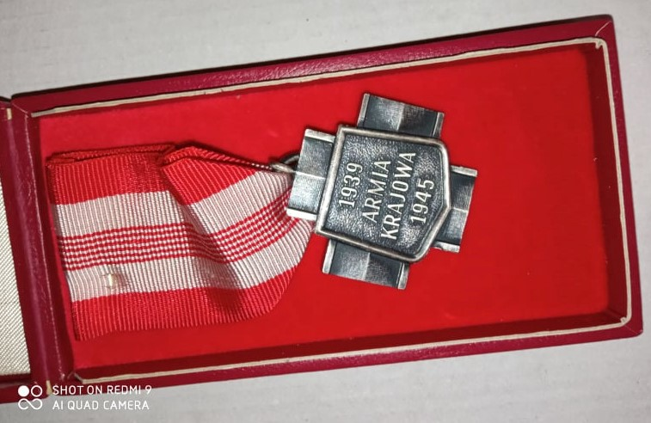
Medal, który otrzymał pradziadek Patryka Kozubka.
Pradziadek Patryka Kozubka został odznaczony
tym medalem za działalność w Armii Krajowej podczas II wojny światowej.

Slide 4
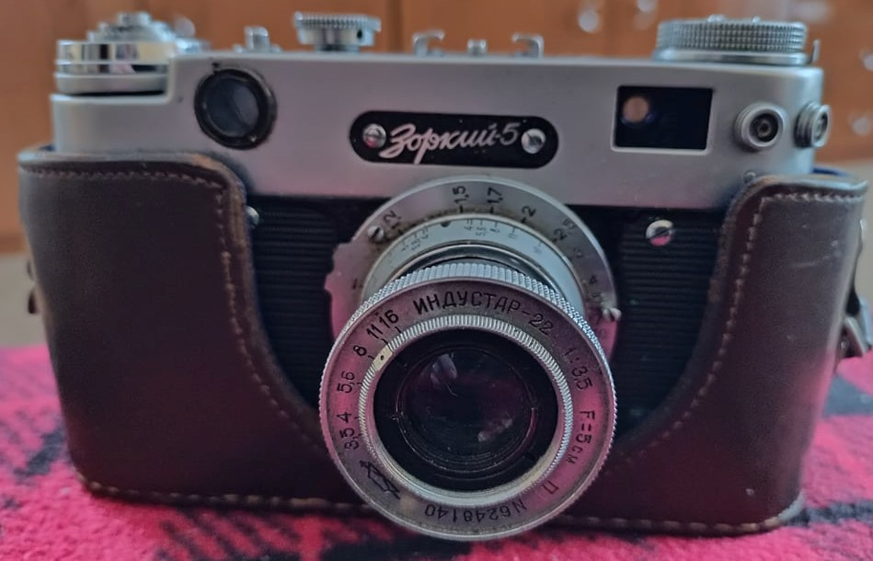
Aparat marki ,,Zorkij”
Aparat należał do pradziadka Patryka Kozubka, który go kupił na Krymie podczas wycieczki.

Slide 5
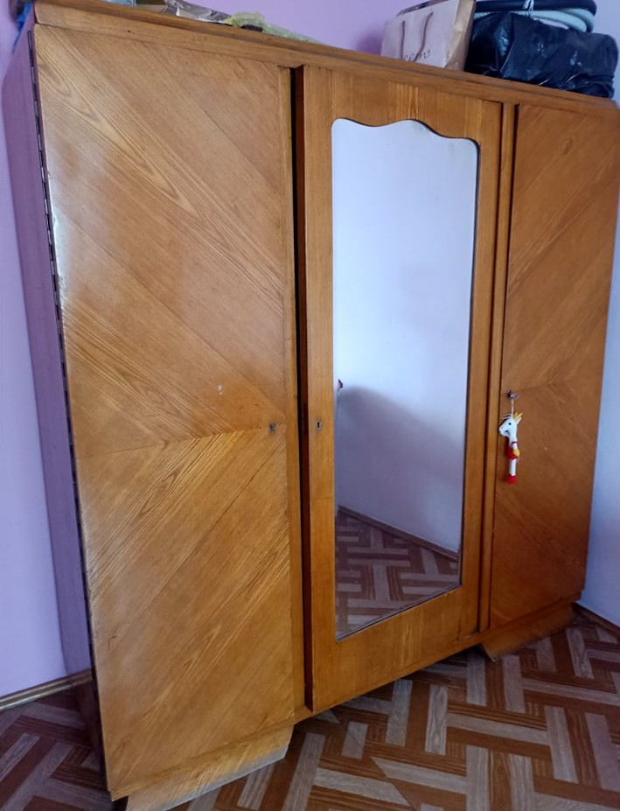
Szafa ta należała do prababci Patryka, która po II wojnie światowej wyruszyła wraz z prababcią
w długą podróż-
z terenów dzisiejszej Białorusi, przez Szczecin, do Kielc.

Slide 6
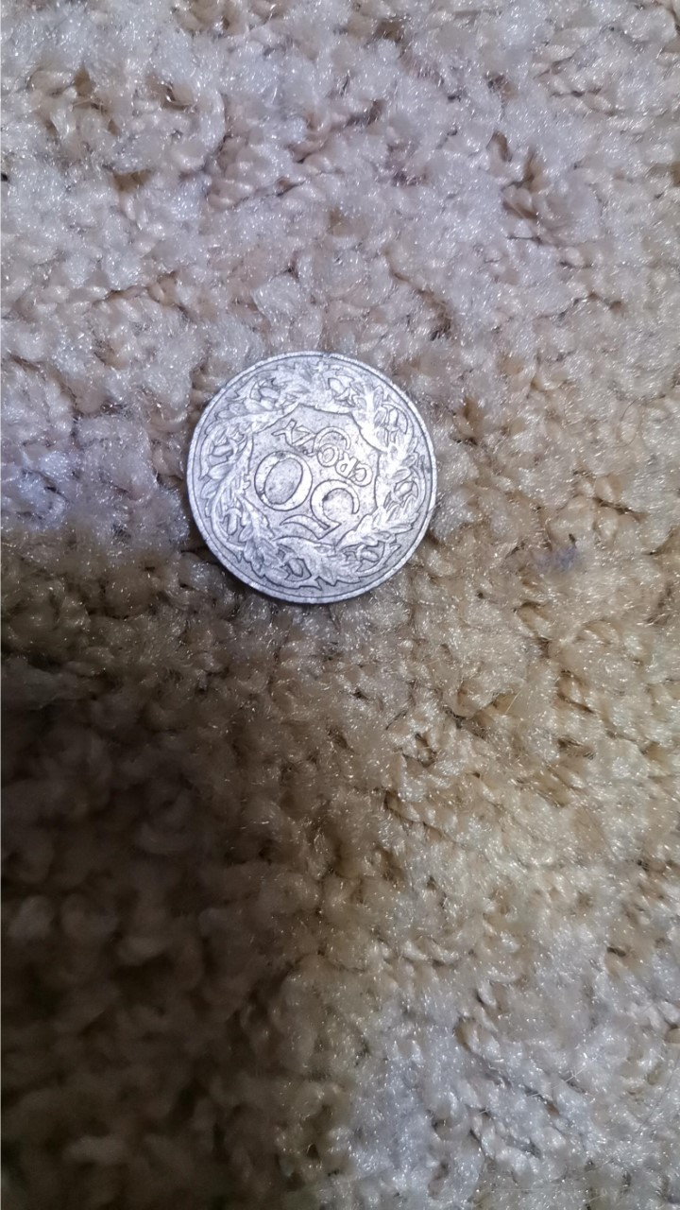
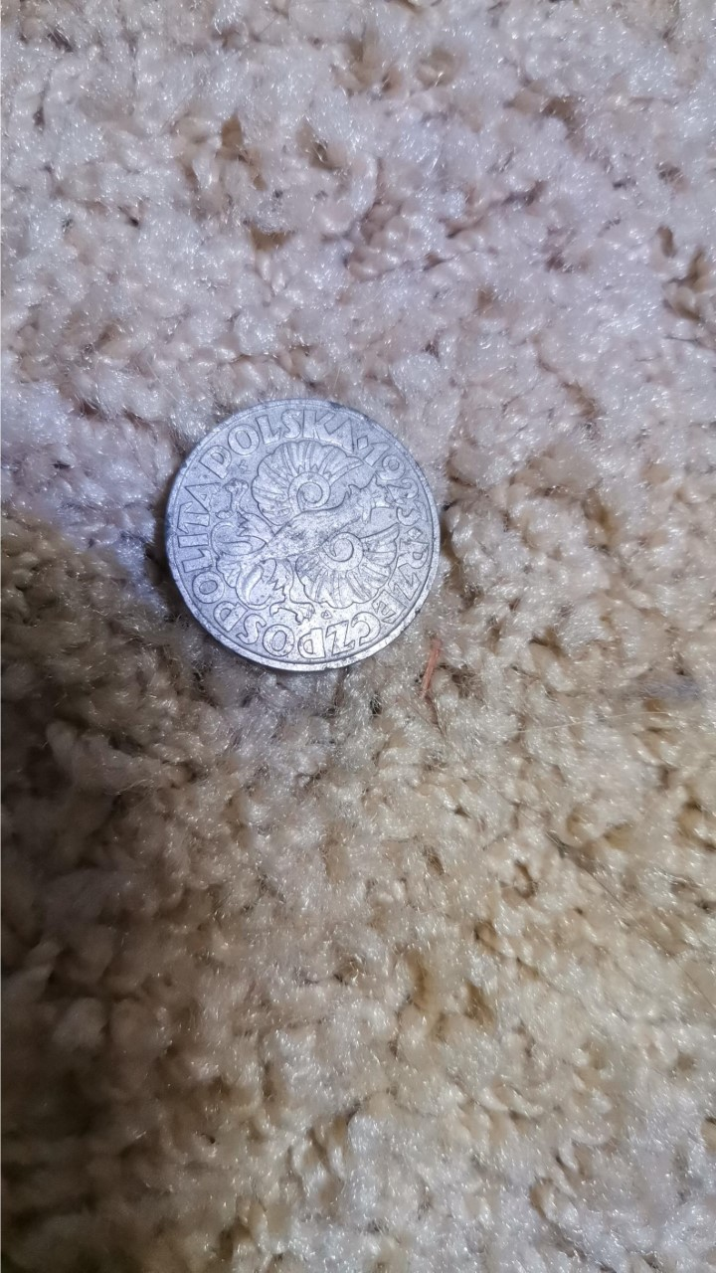
Moneta z 1923r., którą otrzymała Wiktoria Gad od swojego Dziadka.

Slide 7
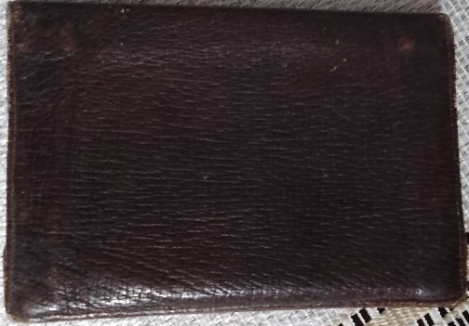
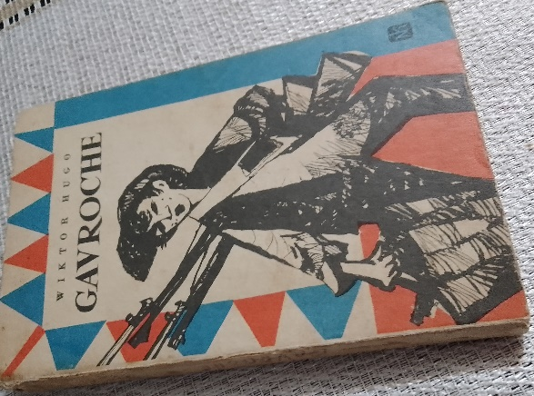
Pamiątki rodzinne Darii Lis
Portfel, którego właścicielem był pradziadek Darii.
Książka ,,Gavroche” jest pamiątką po babci Darii. Wydana została w 1960r.

Slide 8
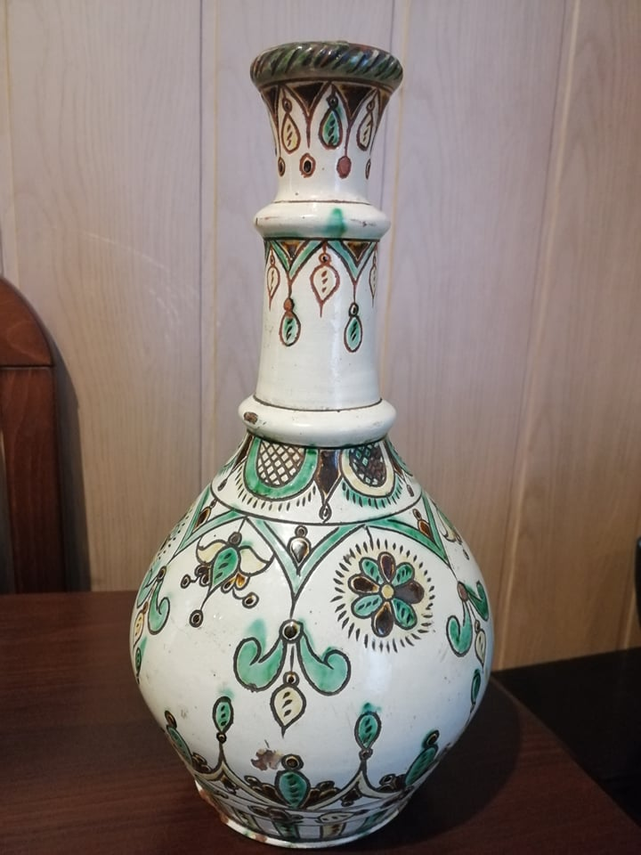
Rodzinna pamiątka Wiktorii Zapały
Wazon ten powstał
w 1889r. i należał
do pradziadków Wiktorii.

Slide 9
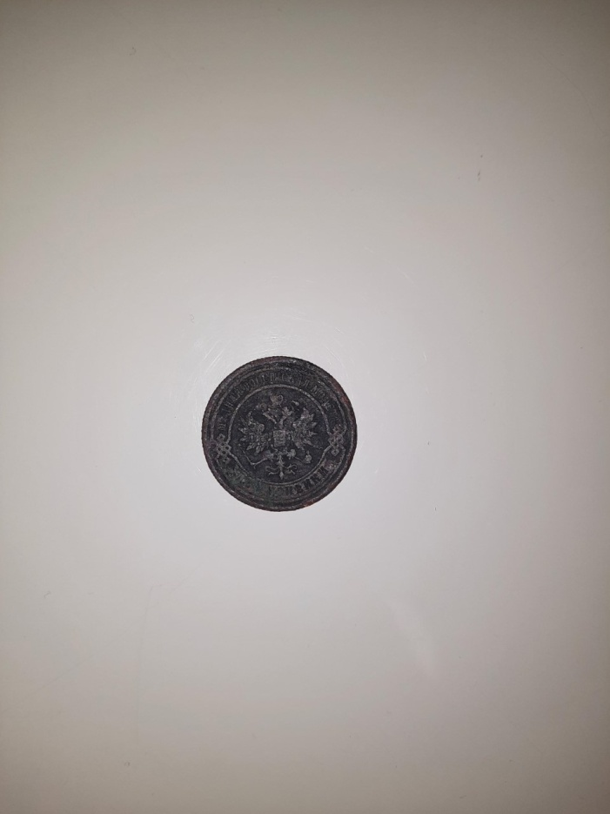
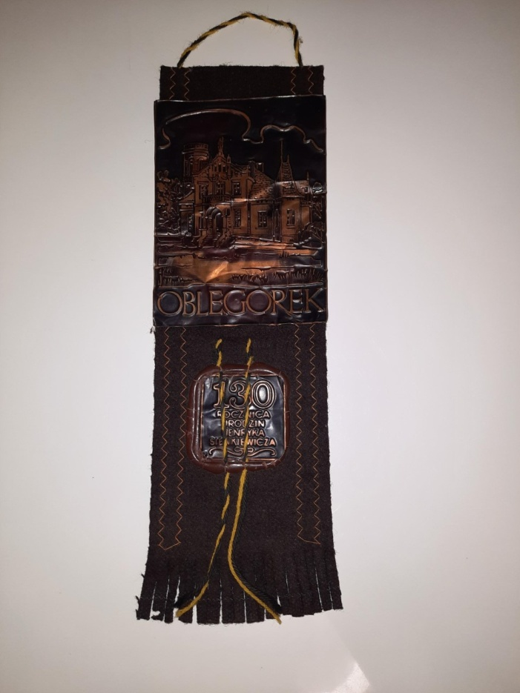
Pamiątki rodzinne Ali Błaszczyk
Najstarsza moneta w domu Ali pochodzi aż z 1893r.
Plakietka upamiętniająca
130 rocznicę urodzin
Henryka Sienkiewicza.

Slide 10
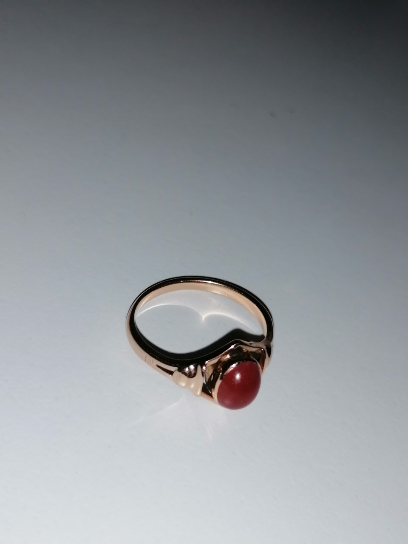
Rodzinne pamiątki Klaudii Buk
Najstarszą rzeczą
w domu Klaudii jest ten przepiękny pierścień, przekazywany
z pokolenia na pokolenie kolejnym kobietom
już od pięciu pokoleń.

Slide 11
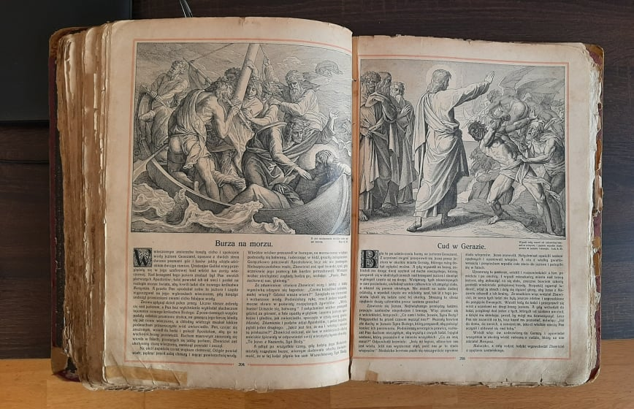
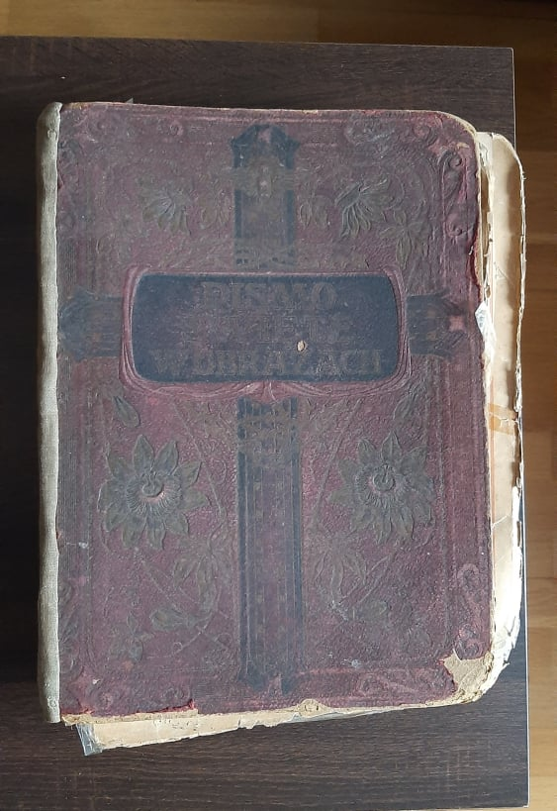
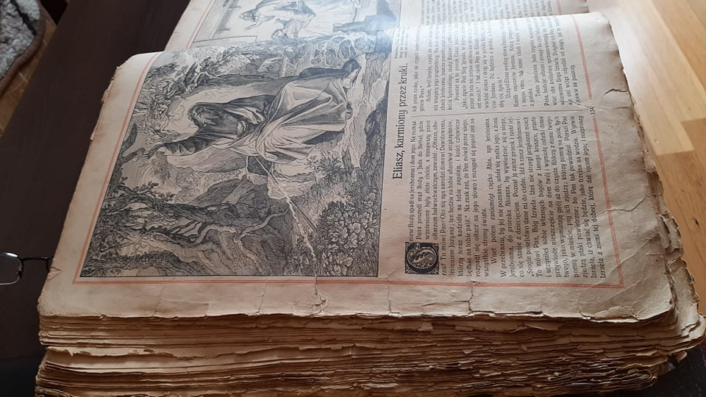
Pismo Święte z 1925r.

Slide 12
Pismo Święte- pamiątką rodzinną Julii Gaj
Księgę otrzymał pradziadek Julii Gaj, Filip Śliwa, dzięki swoim zasługom w kościele. Był on kościelnym nie tylko w parafii Chełmce, ale także w Piekoszowie i w kościele na Karczówce. Poprzez sprawowanie swojej roli w Chełmcach pismo otrzymał
z rąk tamtejszego proboszcza Karola Pytlewskiego.
Podarunek był w tamtejszych czasach ceniony, przez co trafiał do rąk wielu ludzi we wsi. Księga była rzeczą użytku dziennego, dlatego można zauważyć na niej widoczne ślady zniszczeń. Jest to rodzinna pamiątka, która przekazywana była z pokolenia na pokolenie.

Slide 13
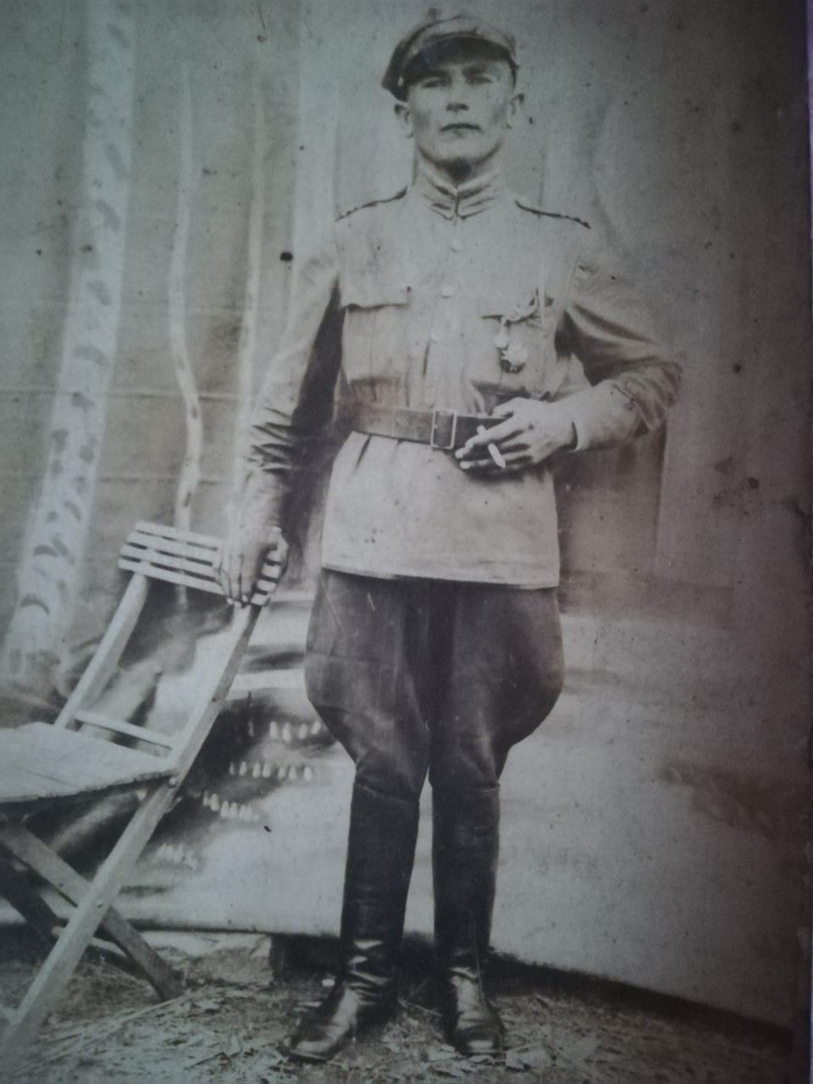
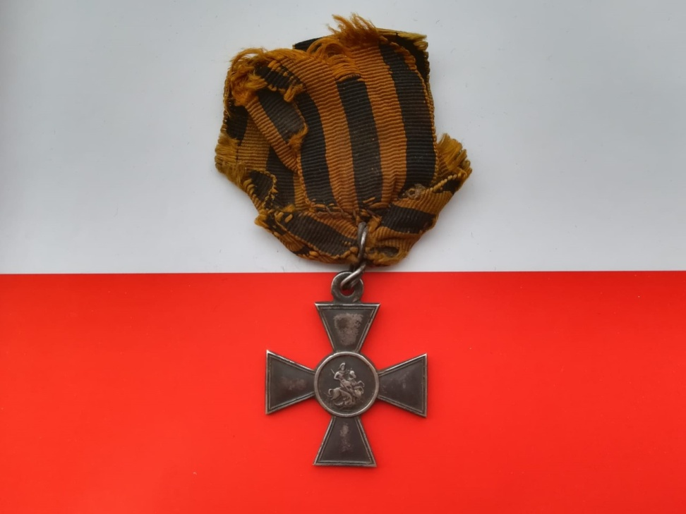
Pamiątka rodzinna Anastazji Zdzymiry Krzyż św. Jerzego- 4 stopnia odznaczenie z okresu I wojny światowej, należący do pradziadka Anastazji.

Slide 14
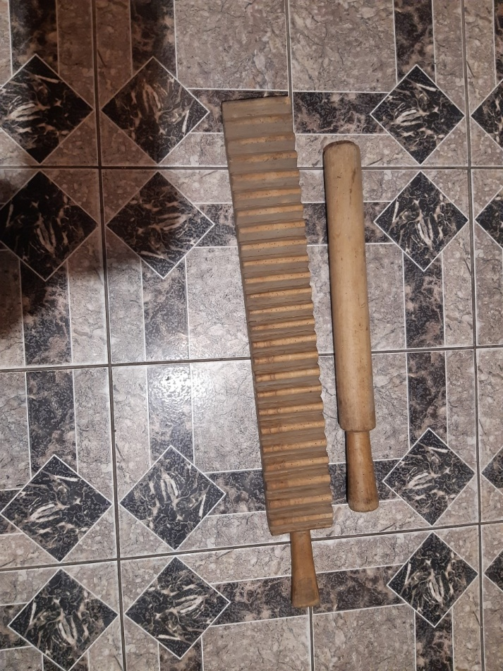
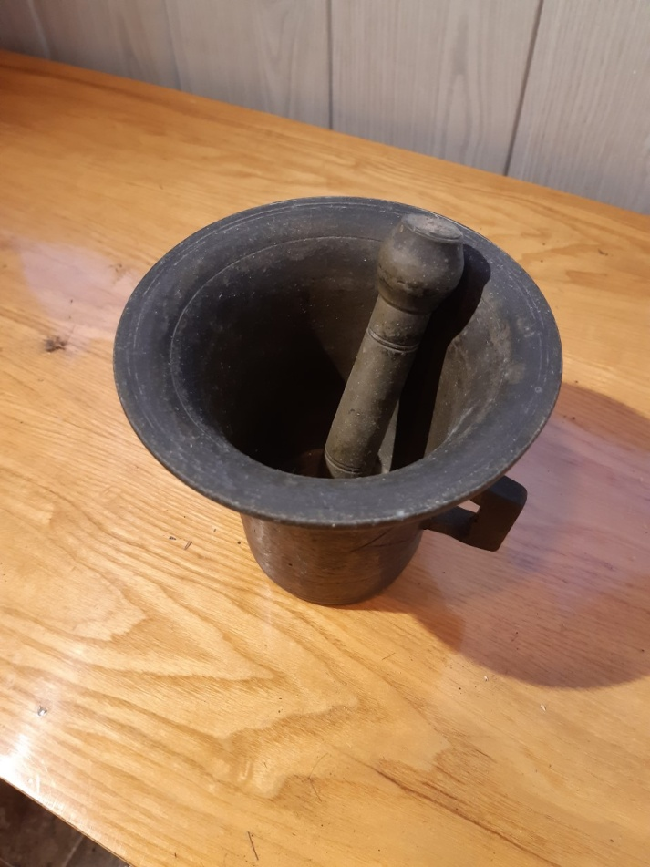
Pamiątki rodzinne Aleksandry Majek pochodzące z XIXw. i przekazywane z pokolenia na pokolenie
Drewniana maglownica służąca do maglowania pościeli.
Moździerz do ubijania pieprzu.

Slide 15
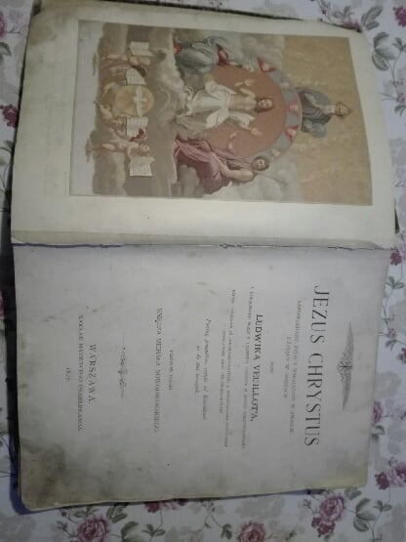
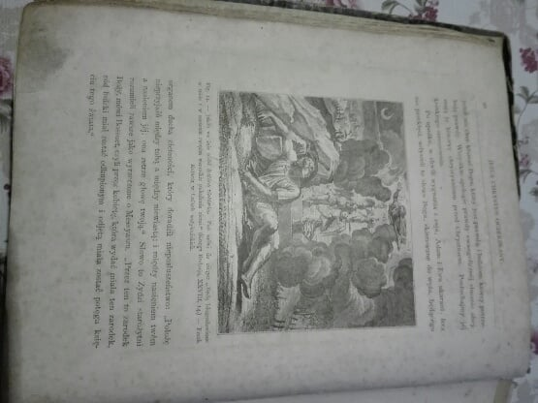
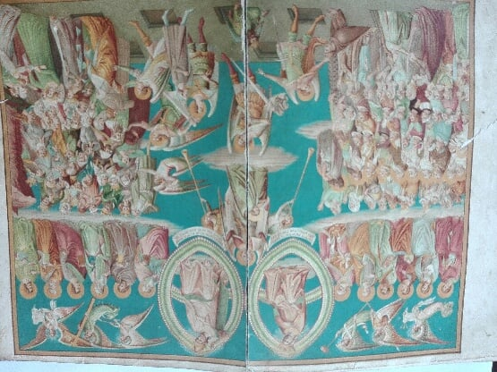
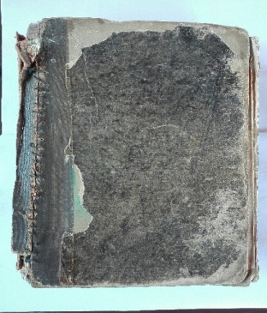
Pamiątka rodzinna Ani Stępień- ,,JEZUS CHRYSTUS zapowiadający, żyjący widzialnie w świecie i żyjący w dziejach” z 1877r.

Slide 16
,,JEZUS CHRYSTUS zapowiadający, żyjący widzialnie w świecie i żyjący w dziejach” z 1877r.
W naszej rodzinie przekazywana była z pokolenia na pokolenie. Pierwszym nabywcą tej unikatowej księgi okazał się dziadek mojej prababci, około 1900r. Otrzymał ją od zakonnika- staruszka, z którym zaprzyjaźnił się w czasie „kompanii wozami” (tzn. w czasie pieszej, przy konnych wozach, pielgrzymki naJasną Górę). Od tamtego czasu znajdowała się w domu rodzinnym prababci. Aktualnie zdobi półkę
w domu babci. Stanowi piękną pamiątkę- nie tylko ze względu
na treść, ale i przywołuje wiele wzruszających wspomnień z dawnych, trudnych lat , również wojennych (wówczas trzeba było ją ukrywać).
/Wspomina Ania Stępień/

Slide 17
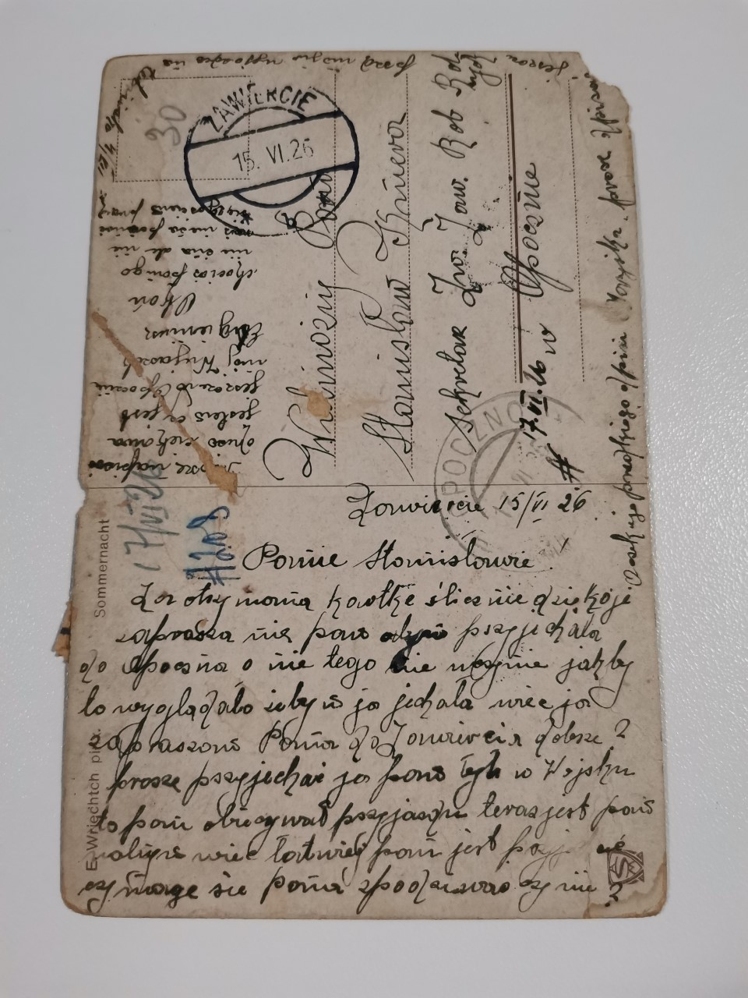
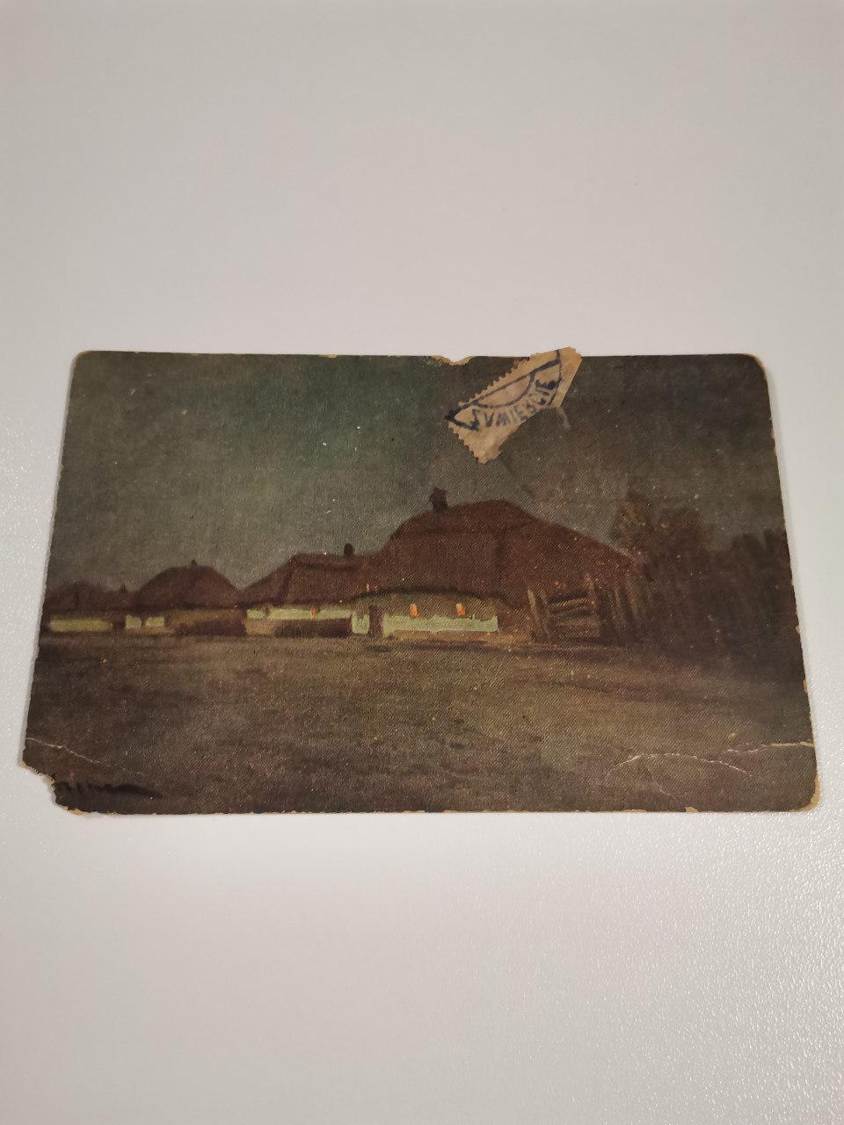
Pamiątka rodzinna Marcela Gaja- przepiękna pocztówka z 1926r.

Slide 18
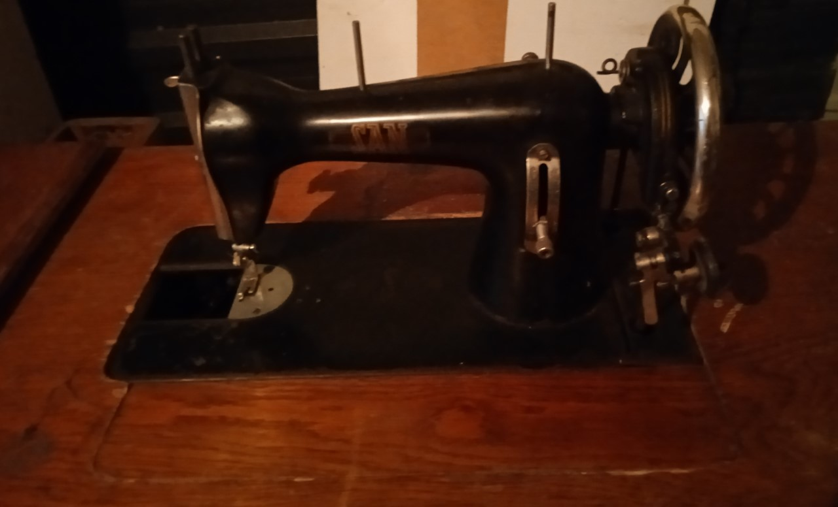
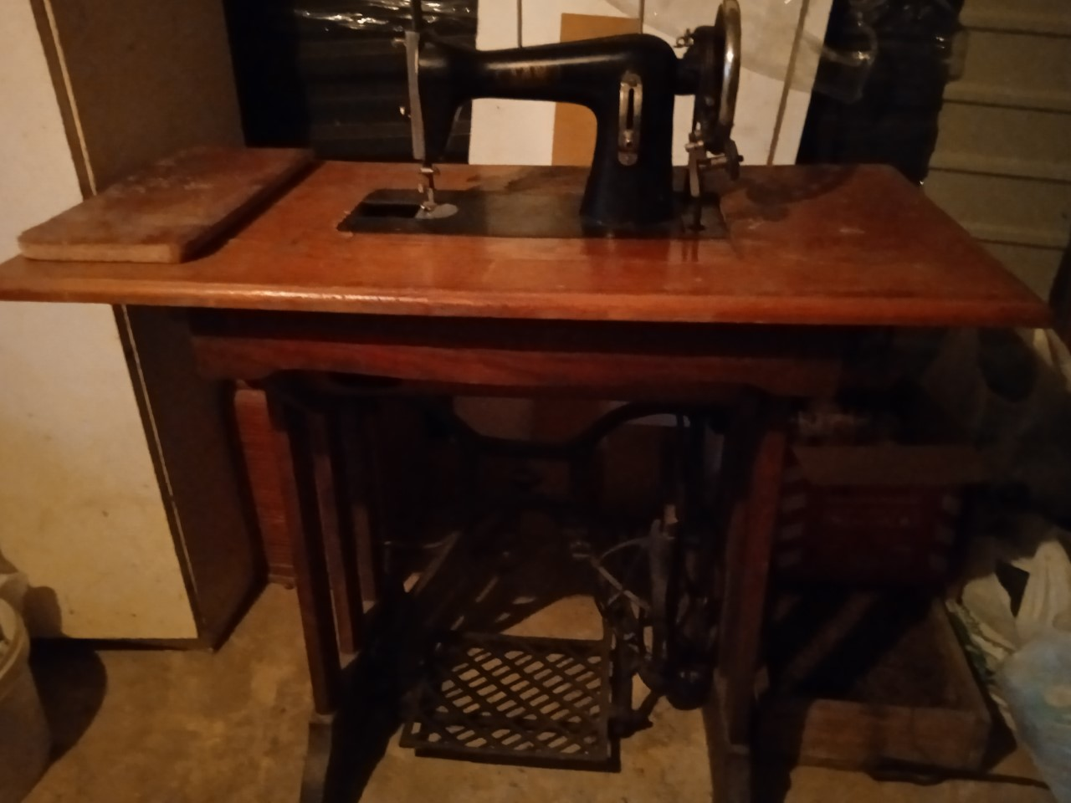
Maszyna do szycia należąca do praprababci Oskara Błaszczyka z ok. 1948.

Slide 19
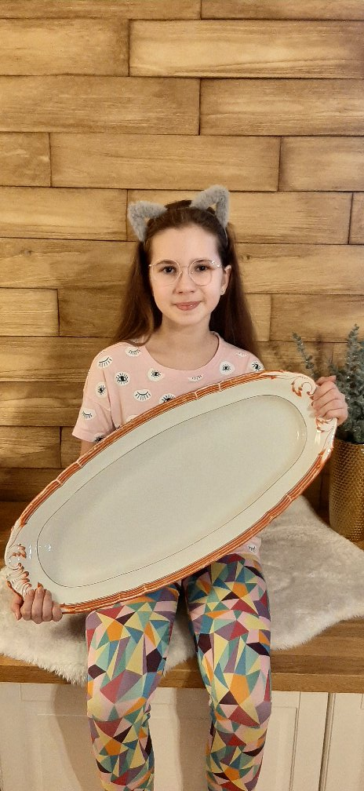
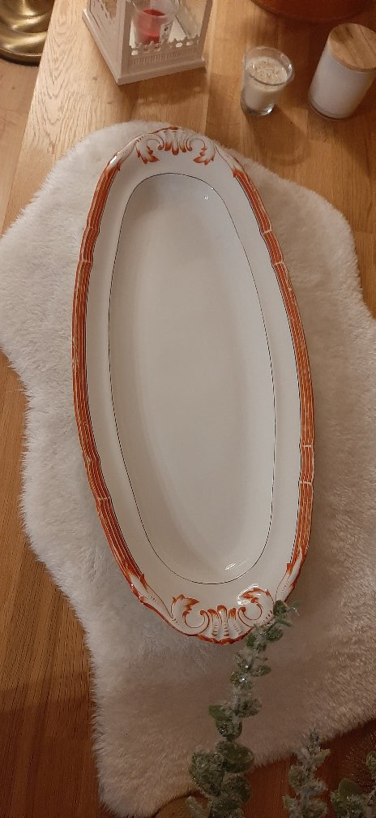
Porcelanowy półmisek jako prezent ślubny babci Nikoli Zapały. Półmisek został stworzony ok. 1857r.

Slide 20
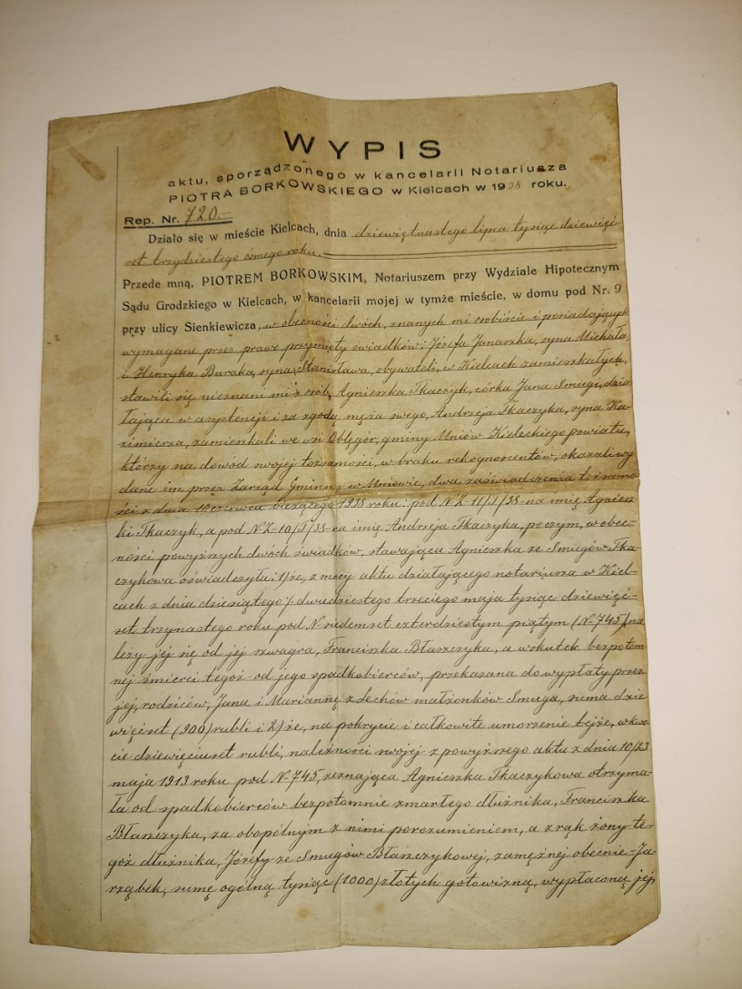
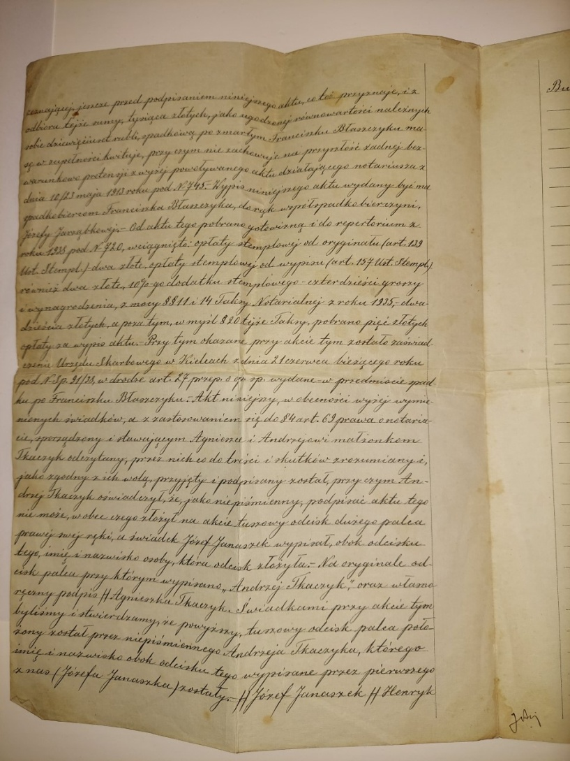
Pamiątka rodzinna Kasi Met- akt notarialny z 1938r. dotyczący spadku, który otrzymała praprababcia Kasi.

Slide 21
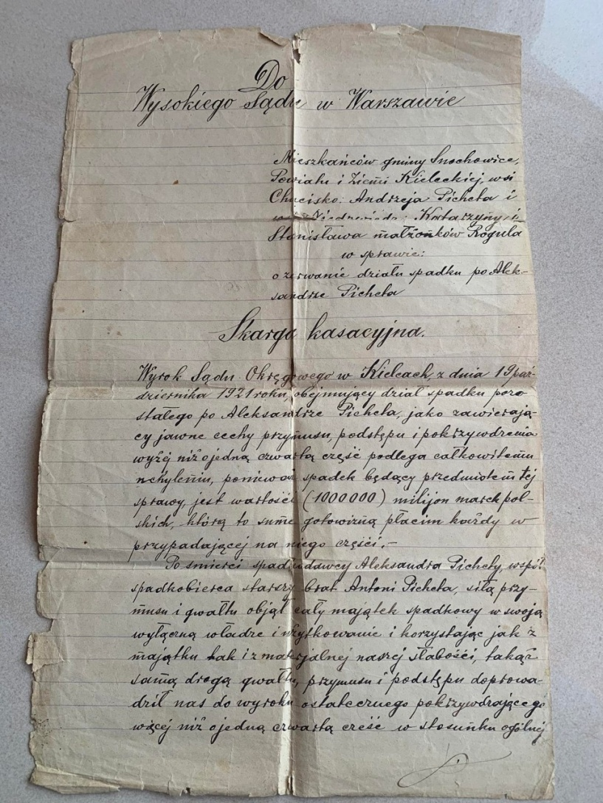
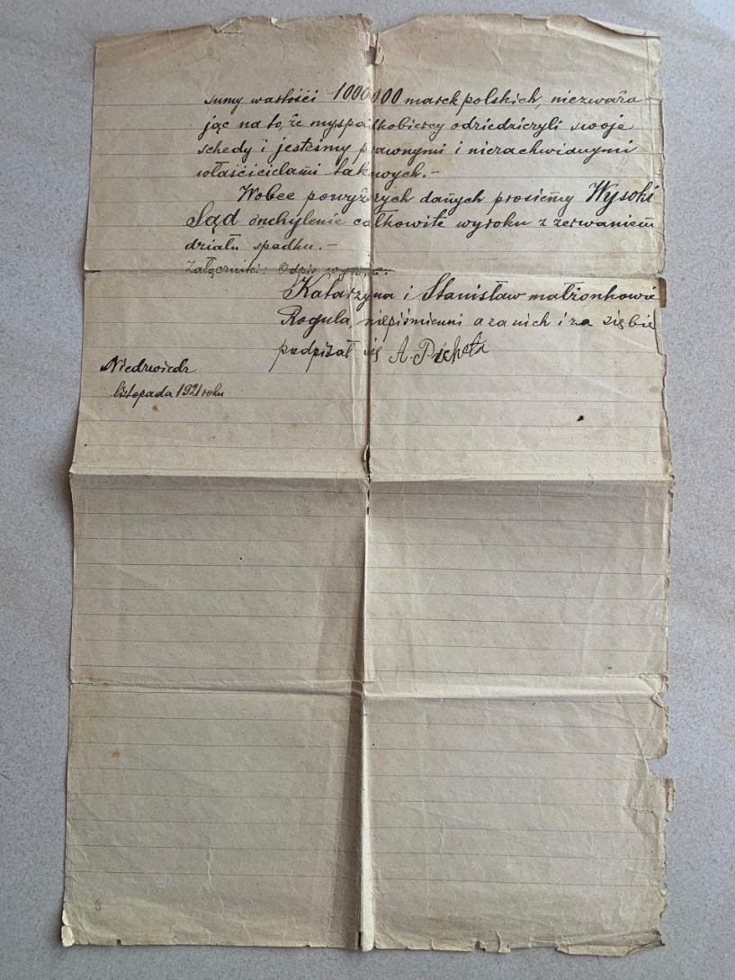
Pamiątka rodzinna Kasi Piestrzyniewicz odkryta podczas renowacji kredensu. Dokument sądowy z 1921r.

Slide 22
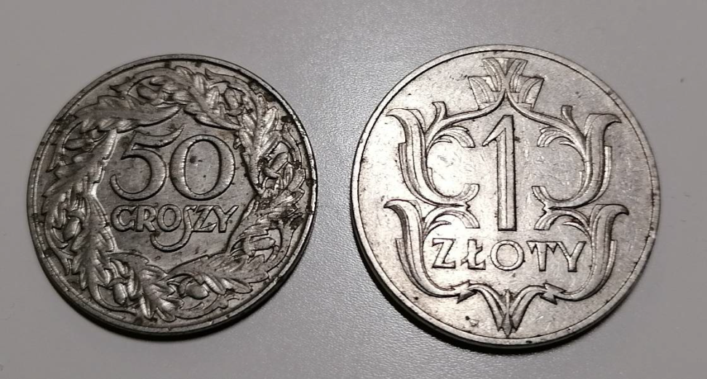
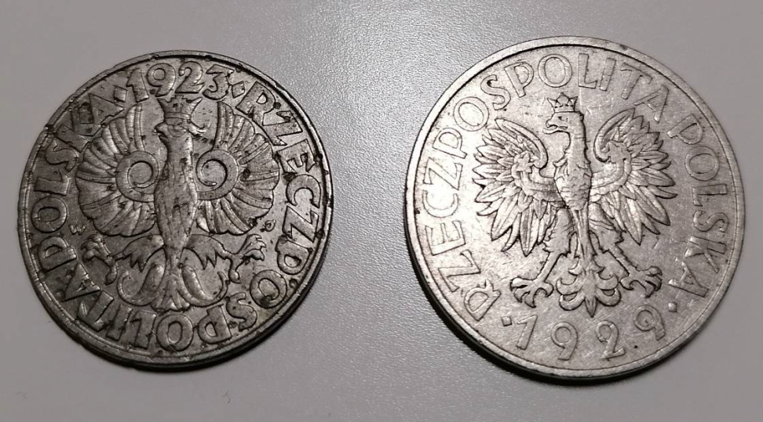
Pamiątki rodzinne Julii Baraniak- monety z 1923r. Prawdopodobnie są to pierwsze pieniądze, które zarobił jako młody chłopiec pradziadek Julii- Antoni Baraniak.

Slide 23
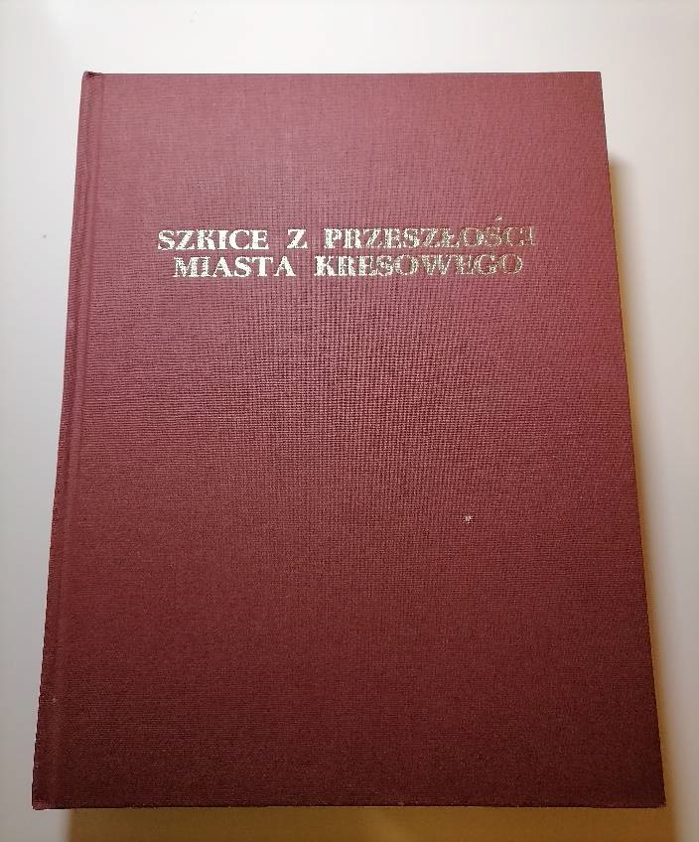
Pamiątki rodzinne Julii Baraniak
,,Szkice z przeszłości miasta kresowego”
z 1947r.
Książkę tę otrzymała prababcia Julii- Julia Baraniak za opiekę
nad dziećmi pana leśniczego.

Slide 24
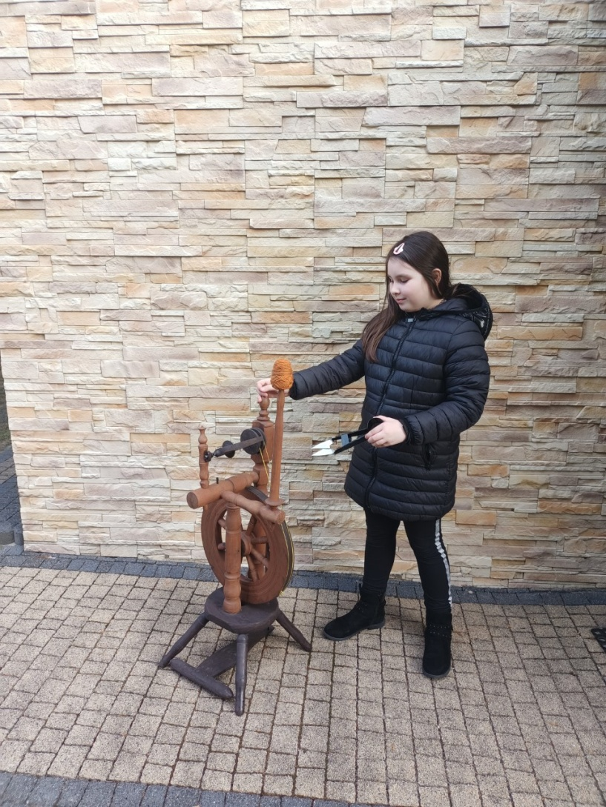
Pamiątka rodzinna Natalii Gaj
Jednym z najstarszych przedmiotów w domu Natalii jest kołowrotek, którego używała praprababcia Natalii.

Slide 25
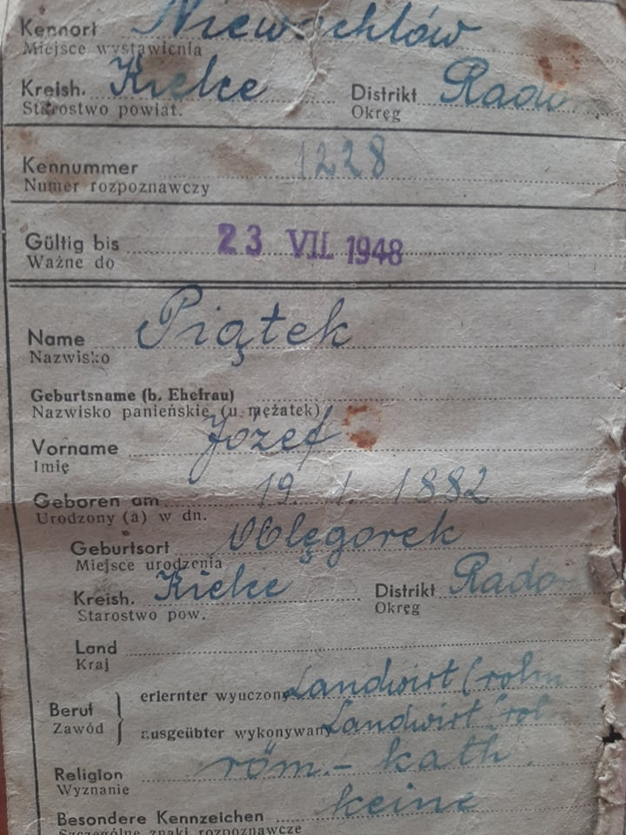
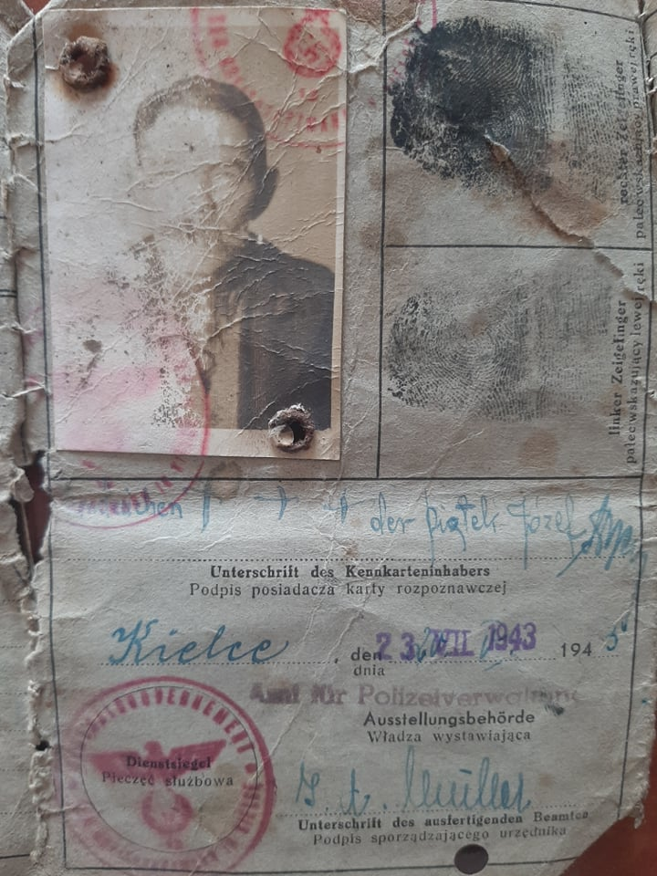
Pamiątki rodzinne Leny Zając
Kenkarta- dokument tożsamości wystawiony przez władze niemieckie prapradziadkowi Leny w 1943r.

Slide 26
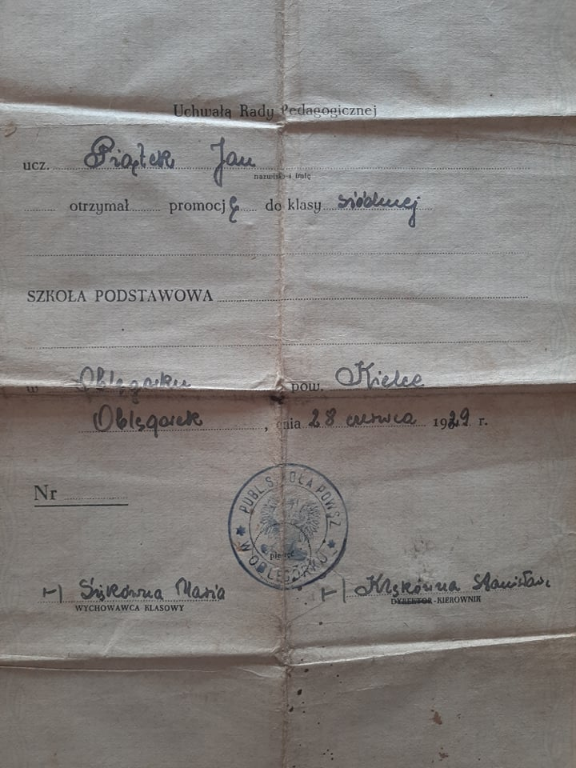
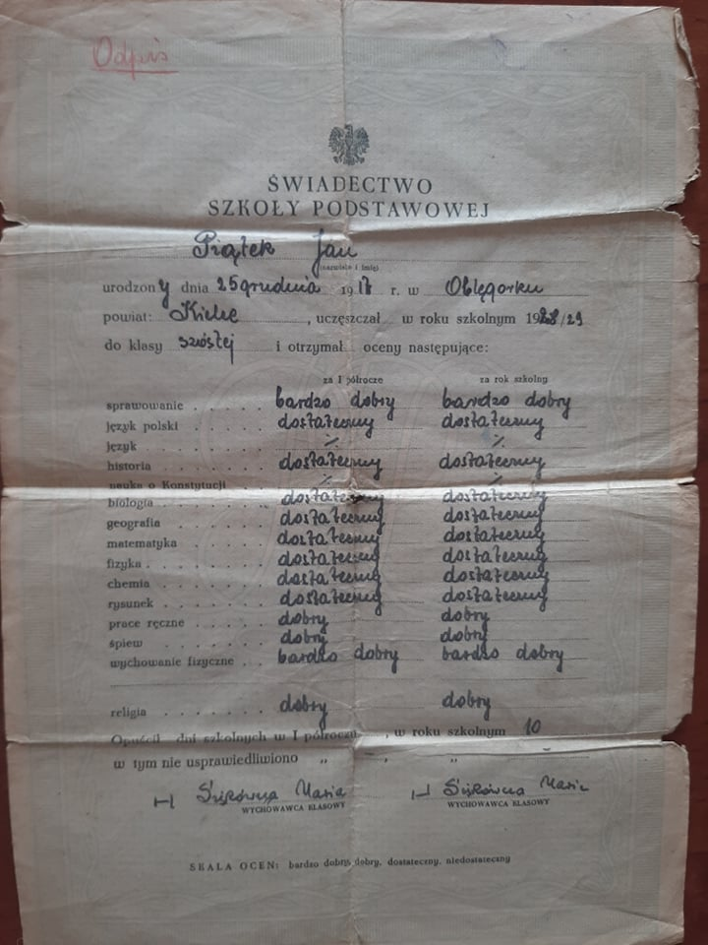
Pamiątki rodzinne Leny Zając
Świadectwo szkolne pradziadka Leny z 1929r.

Slide 27
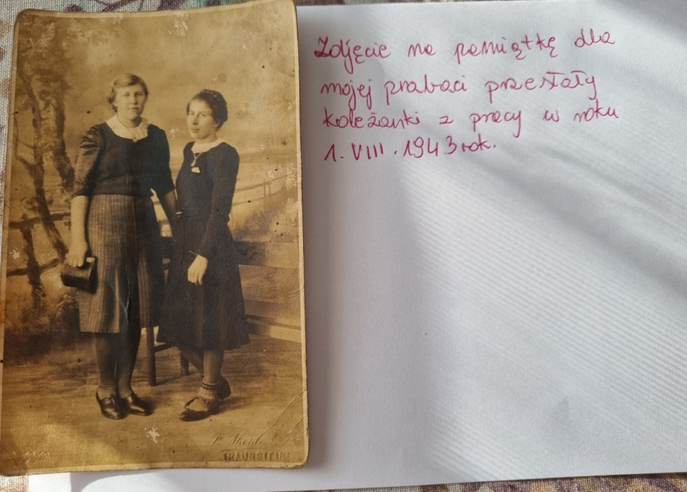
Pamiątka rodzinna Natalii Sujki

Slide 28
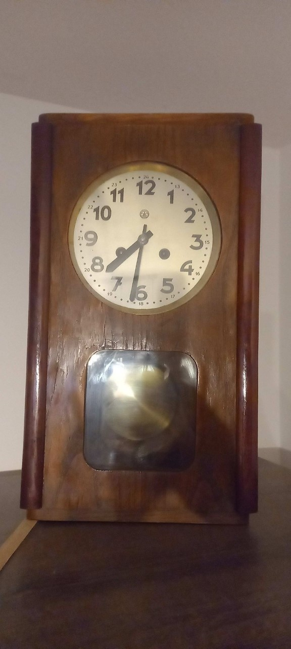
Pamiątka rodzinna Liliany Kozubek
Najstarsza rzeczą w domu Liliany jest ten przepiękny zegar, który należał
do Jej prababci.

Slide 29
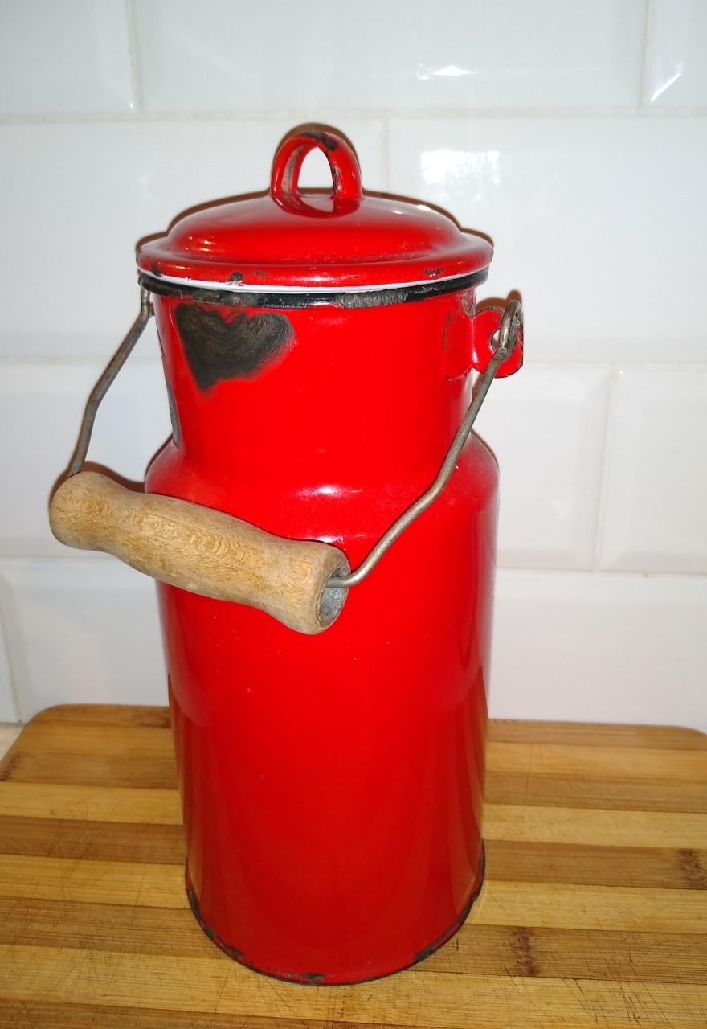
Pamiątka rodzinna Igi Bodo
Bańka na mleko należała
do prababci Igi. Dziś, jako rodzinna pamiątka, stoi na półce, i przypomina czasy, w których świeże mleko prosto od krowy nosiło się w takiej bańce.

Slide 30
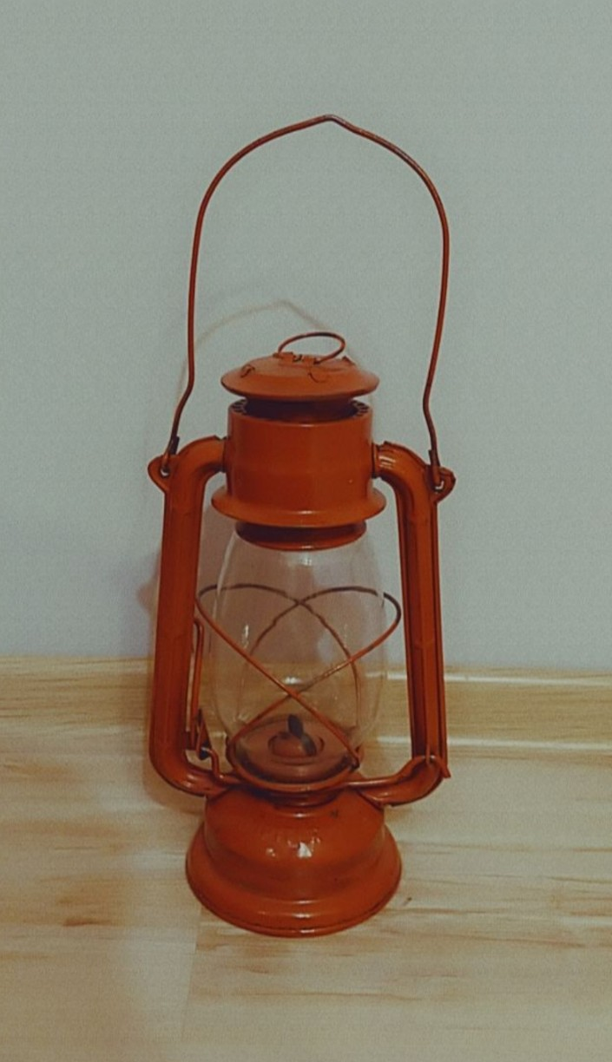
Pamiątka rodzinna Amelii Krzemińskiej
Jedną z najstarszych,
a zarazem najciekawszych rzeczy w domu Amelii Krzemińskiej, jest lampa, która należała do Jej prababci.

Slide 31
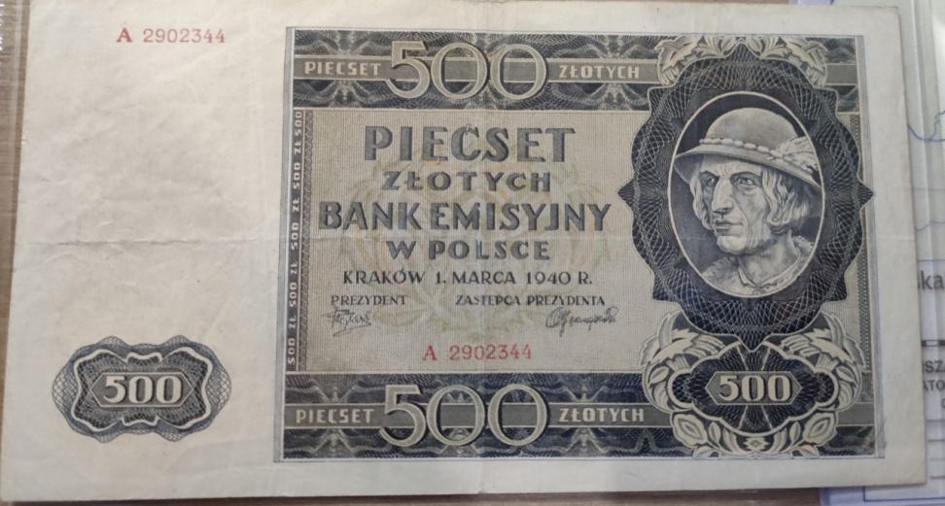
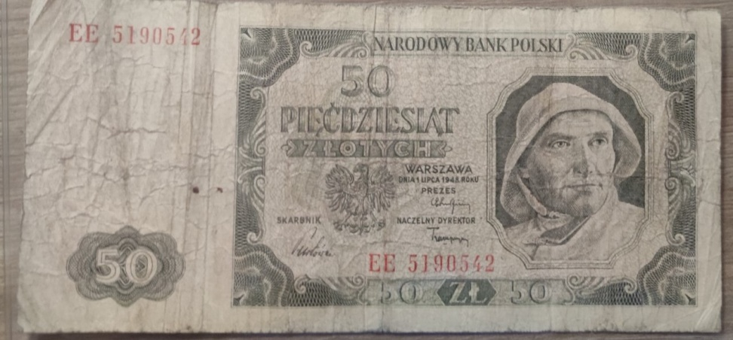
Rodzinne pamiątki Piotrka Orzechowskiego
Banknot z 1940r.
Banknot z 1948r.

Slide 32
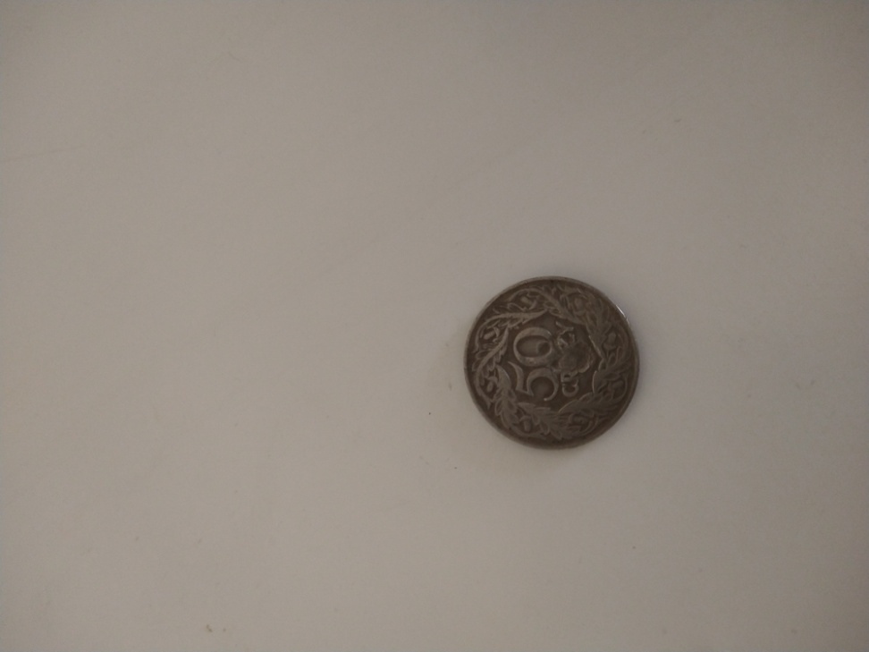
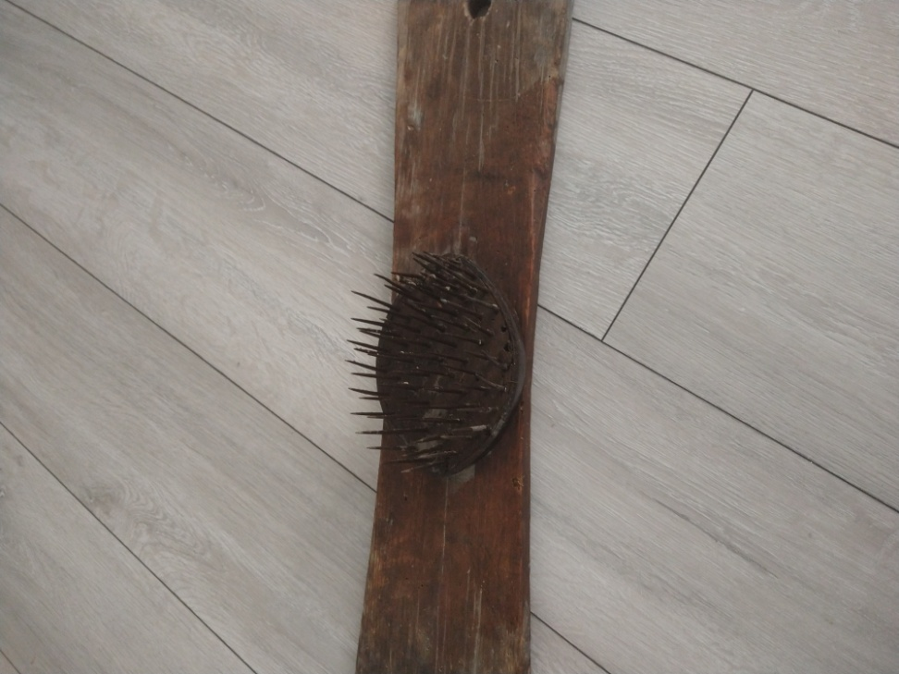
Pamiątki rodzinne Mikołaja Pisza
Paździerz- urządzenie do czesania lnu, z którego korzystała prapraprababcia Mikołaja.
Moneta z 1923r.

Slide 33


Pamiątki rodzinne Agnieszki Smolarczyk
Ciocia Agnieszki była zakonnicą w klasztorze św. Katarzyny,
w którym wydawano to czasopismo. Egzemplarze z 1920 i z 1923 roku.

Slide 34

Najstarsza moneta w domu Agnieszki Smolarczyk
pochodzi z 1923r.

Slide 35


Pamiątki rodzinne Michała Gawła
Kołowrotek, którego używała prababcia Michała z 1890r.
Szczotka do czesania lnu
z 1840r.

Slide 36


Pamiątki rodzinne Michała Gawła
Żelazko na węgiel z 1800r.
Pierwsze żelazko na prąd z 1950r.

Slide 37

Pamiątki rodzinne Michała Gawła
Młynek do kawy
z 1890r.
Siostra pradziadka Michała przywiozła go
z Ameryki.

Slide 38

Pamiątki rodzinne Michała Gawła
Tarka do prania z 1850r.

Slide 39


Pamiątka rodzinna Adama Bednarczyka
Te dwie książki są z około 1935 roku. Pradziadek Adasia kupował gazety, w których drukowane były fragmenty powieści, wycinał je i wklejał je w jedną książkę.

Slide 40

Pamiątka rodzinna Adama Bednarczyka
Książka “Pan Tadeusz” Adama Mickiewicza z 1834r. Właścicielem tej książki był pradziadek Adasia.

Slide 41



Zdjęcia prababci i pradziadka Adama Bednarczyka. Zdjęcia pochodzą z 1920r. i 1944r.

